Slide 1

Web 应用系统实践
主讲教师：焦立博 计算机学院
2022年6月22日

Slide 2
第5章 JavaBean技术
JavaBean是Java Web程序的重要组件，它是一些封装了数据和操作的功能类，供JSP或Servlet调用，完成数据封装和数据处理等功能。
本章重点讲解JavaBean的设计、部署以及在JSP中的使用。
本章主要内容如下：
5.1 JavaBean技术
5.2 在JSP中使用JavaBean
5.3 多个JSP页面共享JavaBean
5.4 综合案例—数据库访问JavaBean的设计
本章小结

Slide 3
5.1 JavaBean技术
JavaBean是Java Web程序的重要组成部分，是一个可重复使用的软件组件，是用Java语言编写的、遵循一定标准的类，它封装了数据和业务逻辑，供JSP（或Servlet：下一章介绍）调用，完成数据封装和数据处理等功能。
本节主要内容：
5.1.1 JavaBean的设计
5.1.2 JavaBean的安装部署

Slide 4
5.1.1 JavaBean的设计
JavaBean的设计规则
（1）JavaBean是一个公共类。
（2）JavaBean类具有一个公共的无参的构造方法。
（3）JavaBean所有的属性定义为私有的。
（4）在JavaBean中，需要对每个属性提供两个公共方法。假设属性名字是xxx，要提供的两个方法：
setXxx()：用来设置属性xxx的值。
getXxx()：用来获取属性xxx的值(若属性类型是boolean，则方法名为isXxx())。
（5）定义JavaBean时，通常放在一个命名的包下。

Slide 5
5.1.1 JavaBean的设计案例
【例5-1】设计一个表示圆的JavaBean类Circle.java，并且该JavaBean中具有计算圆的周长和面积的方法。
【分析】描述一个圆，需要圆心、半径、绘制圆的颜色以及是否填充圆，另外，需要知道这是绘制的第几个圆，所以，该圆需要5 个属性：圆的编号（整型）、圆心的x坐标、圆心的y坐标，半径，绘制颜色（字符串类型），是否填充（布尔型）。另外，该类必须具有其业务处理功能：计算圆的面积和圆的周长。
【设计】根据JavaBean的设计原则，定义有关的属性，并给出其对应的get/set方法，并且一定要包含一个不带参数的构造方法。
【实现】编写圆的JavaBean类Circle.java。

Slide 6
5.1.2 JavaBean的安装部署
设计的JavaBean类，编译后，必须部署到Web应用程序中才能被JSP或Servlet调用。
有两种部署方式：
将单个JavaBean类，部署到“工程名称/WEB-INF/classes/”下。
JavaBean的打包类Jar，部署到/WEB-INF/lib下。
注意：
（1）在MyEclipse开发环境中，当部署Web工程时，JavaBean会自动部署到正确的位置。
（2）若设计的JavaBean被修改，需要重新部署工程才能生效。

Slide 7
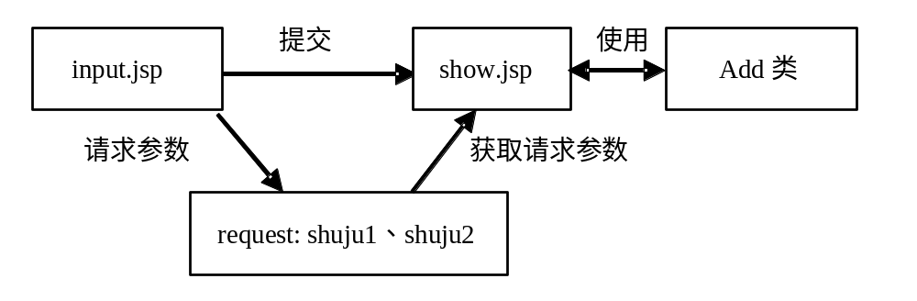
5.2 基于JSP脚本代码访问JavaBean
【例5-2】设计Web程序，计算任意两个整数的和值，并在网页上显示结果。要求，在JavaBean中实现数据的求和功能。
【分析】该问题需要两个网页input.jsp和show.jsp，以及一个实现数据计算的JavaBean类（Add.java）。
其处理流程是：网页input.jsp提交任意两个整数，而网页show.jsp获取两个数值后创建JavaBean对象，并调用求和方法获得和值，然后显示计算结果。
【设计关键】在两页面间利用request对象实现数据共享（利用请求参数shuju1、shuju2）。它们之间的关系如图所示

Slide 8
5.3 基于JSP动作标签访问JavaBean
在JSP页面中，可以通过脚本代码直接访问JavaBean，也可以通过JSP动作标签来访问JavaBean。
采用后一种方法，可以减少JSP网页中的程序代码，使它更接近于HTML页面。
本节主要介绍利用JSP动作标签来访问JavaBean。
访问JavaBean的JSP动作标签有：
<jsp:useBean>：声明并创建JavaBean对象实例。
<jsp:setProperty>：对JavaBean对象的指定属性设置值。
<jsp:getProperty>：获取JavaBean对象指定属性的值，并显示在网页上。

Slide 9
5.3.1 声明JavaBean对象
声明JavaBean对象，需要使用<jsp:useBean>动作标签。
声明格式：
<jsp:useBean id="对象名" class= "类名" scope= "有效范围"/>
功能：在指定的作用范围内，调用由class所指定类的无参构造方法创建对象实例。若该对象在该作用范围内已存在，则不生成新对象，而是直接使用。
使用说明：
（1）class属性：用来指定JavaBean的类名，注意，必须使用完全限定类名。
（2）id属性：指定所要创建的对象名称。
（3）scope属性：指定所创建对象的作用范围，其取值有四个：page、request、session、application，默认值是page。分别表示页面、请求、会话、应用四种范围，

Slide 10
5.3.1 声明JavaBean对象
例如：对于例5-2所设计的JavaBean，要在show.jsp页面中，创建一个Add类对象c，且其作用范围是session，则需要使用语句：
<jsp:useBean id="c" class= "beans.Add" scope= "session"/>
若采用如下语句，则其作用范围是page。
<jsp:useBean id="c" class= "beans.Add" />

Slide 11
5.3.2 访问JavaBean属性—设置JavaBean属性值
设置JavaBean属性值，要使用<jsp:setProperty>动作标签。而<jsp:setProperty>动作标签是通过JavaBean中的set方法给相应的属性设置属性值。该动作标签有4种设置方式。
1. 简单JavaBean属性设置
在获得JavaBean实例后，就可以对其属性值进行重新设置，设置属性值的格式：
<jsp:setProperty name="beanname" property="propertyname" value="beanvalue"/>
其中：beanname代表JavaBean对象名，对应<jsp:useBean>标记的id属性；propertyname代表JavaBean的属性名；beanvalue是要设置的值。在设置值时，自动实现类型转换（将字符串自动转换为JavaBean中属性所声明的类型）。
功能：为beanname对象的指定属性propertyname设置指定值beanvalue。

Slide 12
5.3.2 访问JavaBean属性—设置JavaBean属性值
例如：对于例5-2，给c对象的两属性设置值分别为10和20，则需要的语句为：
<jsp:useBean id="c" class= "beans.Add" scope= "session"/>
<jsp:setProperty name="c" property="shuju1" value="10"/>
<jsp:setProperty name="c" property="shuju2" value="20"/>
另外，在JSP中，可以使用JSP脚本代码，对JavaBean实例设置属性值，例如
<jsp:useBean id= "c" class= "beans.Add" scope= "session"/>
<% c.setShuju1(10);
c.setShuju2(20);
%>

Slide 13
5.3.2 访问JavaBean属性—设置JavaBean属性值
2. 将单个属性与输入参数直接关联
对于客户端所提交的请求参数，可以直接给JavaBean实例中的同名属性赋值。
设置格式：
<jsp:setProperty name="beanname" property="propertyname"/>
功能：将参数名称为propertyname的值提交给同JavaBean属性名称同名的属性，并自动实现数据类型转换。
例如：对于例5-2，可以采用如下语句：
<jsp:setProperty name="c" property="shuju1" />
<jsp:setProperty name="c" property="shuju2" />

Slide 14
5.3.2 访问JavaBean属性—设置JavaBean属性值
3. 将单个属性与输入参数间接关联
若JavaBean的属性与请求参数的名称不同，则可以通过JavaBean属性与请求参数之间的间接关联实现赋值
格式： <jsp:setProperty name="beanname"
property="propertyname"
param="paramname"/>
功能：将请求参数名称为paramname的值给JavaBean的propertyname属性设置属性值。

Slide 15
5.3.2 访问JavaBean属性—设置JavaBean属性值
假设，所设计的提交页面input2.jsp，其代码如下：
<form action=show.jsp" method="post">
加数：<input name="number1"><br><br>
被加数：<input name="number2"><br><br>
<input type=submit value="提交">
</form>
而设计的Add.java类中，两属性名为：
private int shuju1;
private int shuju2;
由于在JSP页面中和JavaBean类add.java中，两处的属性不同名，需要采用间接关联的方式实现参数传递。其传递语句为：
<jsp:setProperty name="c" property="shuju1" param="number1"/>
<jsp:setProperty name="c" property="shuju2" param="number2"/>

Slide 16
5.3.2 访问JavaBean属性—设置JavaBean属性值
4. 将所有的属性与请求参数关联
将所有的属性与请求参数关联，实现自动赋值并自动转换数据类型。
设置格式：
<jsp:setProperty name="beanname" property="*"/>
功能：将提交页面中表单输入域所提供的输入值提交到JavaBean对象中相同名称的属性中。
例如：对于例5-2，通过提交页面input2.jsp将数值提供给对象c，其语句为：
<jsp:setProperty name= "c" property="*"/>
注意：若JavaBean类Add.java中的属性名称（shuju1、shuju2）与input2.jsp中两个输入域属性名称（name="shuju1"，name="shuju2"）不同，就不能给JavaBean对象相应属性设置值。

Slide 17
5.3.3 访问JavaBean属性—获取JavaBean属性值并显示
在JSP页面显示JavaBean属性值，需要使用<jsp:getProperty>动作标签。
格式：
<jsp:getProperty name="beanname" property="propertyname"/>
功能：获取JavaBean对象指定属性的值，并显示在页面上。
说明：jsp:getProperty动作标签是通过JavaBean中的get方法获取对应属性的值。
例如：用jsp:useBean创建的对象实例c，获取并在页面上显示属性值的语句为：
<jsp:getProperty name="c" property="shuju1"/>
<jsp:getProperty name="c" property="shuju2"/>

Slide 18
5.3.4 访问JavaBean方法—调用JavaBean业务处理方法
当使用jsp:useBean实例化一个JavaBean对象（或通过jsp:setProperty修改属性值）后，可以调用JavaBean的业务处理方法，完成该对象所希望处理的功能。
调用方式一般采用JSP脚本代码。
例如： 用jsp:useBean创建的对象实例c，通过jsp:setProperty修改属性值后，计算并显示和值。
其代码如下：
加数：<jsp:getProperty name="c" property="shuju1"/><br>
被加数：<jsp:getProperty name="c" property="shuju2"/><br>
和值为：<%=c.sum()%><br>
对于例5-2，利用JSP访问JavaBean的show2.jsp页面代码如下：

Slide 19
5.3.4 访问JavaBean方法—调用JavaBean业务处理方法
【说明】
（1）为c对象的属性赋值：
<jsp:setProperty name="c" property="*"/>
等价于
<jsp:setProperty name="c" property="shuju1"/>
<jsp:setProperty name="c" property="shuju2"/>
（2）显示属性值：
<jsp:getProperty name="c" property="shuju1"/>
<jsp:getProperty name="c" property="shuju2"/>
等价于
<%= c.getShuju1()%>
<%= c.getShuju2()%>

Slide 20
5.3.4 访问JavaBean方法—调用JavaBean业务处理方法
在例5-2 show.jsp页面中，使用JSP动作标签访问JavaBean的，对于show.jsp页面中，可以通过程序代码（脚本）直接访问JavaBean

Slide 21
5.3.5 案例—基于JavaBean+JSP求任意两数代数和
对于例5-2分别给出了利用JSP动作标签和JSP脚本代码对JavaBean对象的创建及其属性值的访问。[3]
但是在show.jsp中都存在JSP脚本代码，这不是JSP程序所提倡的，下面，重新设计例5-2，使两个页面中都不出现JSP脚本代码。
【改进思想】需要改进JavaBean类Add.java的设计，该类需要设置3个属性，加数、被加数、和值，并通过和值属性的get/set方法在show.jsp页面中，设置该属性值并显示属性值。
【实现】创建工程：ch05_2_2
（1）重新设计实现数据求和的JavaBean类Add.Java。
（2）提交整数的JSP页面（input.jsp），代码不变。
（3）计算并显示计算结果的show.jsp。

Slide 22
5.4 多个JSP页面共享JavaBean
在JSP中，对于<jsp:useBean>动作标签可以使用scope属性来指定bean存储的位置（作用域），可以让多个JSP页面（或多个Servlet或Servlet与JSP）共享数据。
本节主要内容：
5.4.1 共享 JavaBean的创建
5.4.2 案例—网页计数器JavaBean的设计与使用

Slide 23
5.4.1 共享JavaBean的创建
共享JavaBean的创建格式：
<jsp:useBean id="…" class="…" scope="…"/>
其中，属性scope的取值有四个：
page：页面范围
request：请求范围
session：会话范围
application：应用范围。

Slide 24
5.4.1 共享JavaBean的创建
1. page共享：
默认值，使用非共享(作用域为页面)的bean。
2. request共享：
共享作用域为请求的bean。处理当前请求的过程中，bean对象应存储在request对象中，可以通过getAttribute访问到它。
3. session共享：
共享作用域为会话的bean。bean会被存储在与当前请求关联的session中，和普通的会话对象一样，可以使用getAttribute访问到它们。
4. application共享：
共享作用域为应用（即作用域为ServletContext)的bean。Bean将存储在application中，由同一Web应用中的所有JSP共享，可以使用getAttribute访问到它们。

Slide 25
5.4.2 案例—网页计数器JavaBean的设计与使用
【例5-3】设计一个JavaBean记载网页的访问数量，在动态页面中访问该JavaBean，实现网页的计数。假设要统计两个网页总共的访问量。
【分析】该问题需要统计网页访问次数，在JavaBean中有计数属性，在页面被访问时，该计数器自动增1，同时要存放该数值，所以，在被访问页面需要创建application范围的一个JavaBean对象。
为了体现不同页面对application范围的JavaBean对象的共享，这里设计两个页面程序counter1.jsp和counter2.jsp。

Slide 26
5.4.2 案例—网页计数器JavaBean的设计与使用
【设计】该问题，需要三个组件（一个JavaBean，两个jsp），
即：
具有统计功能的JavaBean。
获取JavaBean中的计数属性的值的JSP页面：counter1.jsp
显示结果的JSP页面：counter2.jsp。

Slide 27
5.5 综合案例—数据库访问JavaBean的设计
【例5-4】数据库操作在一个Web应用程序中的后台处理中占有很大的比重，本例设计一组JavaBean封装数据库的基本操作，供上层模块调用，提高程序的复用性和可移植性。
【分析】假设操作的数据库名是test，表格是user（userid，username，sex)，封装的基本操作是记录的添加、修改、查询全部、按userid查找用户、按userid删除用户。

Slide 28
5.5 综合案例—数据库访问JavaBean的设计
【设计与实现】该案例需要设计以下组件：
（1）数据库test及其数据库表user。
数据库名是test。
数据表是user（userid，username，sex)。
（2）在类路径(src)下建立属性文件db.properties，存放数据库的基本信息，这样做的好处是数据库信息发生变化时只需要修改该文件，不用重新编译代码。
（3）建立一个获取连接和释放资源的工具类JdbcUtil.java。
（4）建立类User.java实现记录信息对象化，体现面向对象程序设计思想。

Slide 29
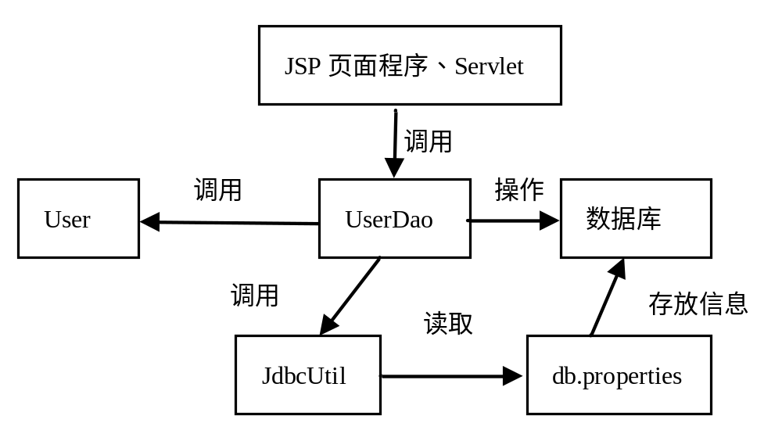
5.5 综合案例—数据库访问JavaBean的设计
（5）建立类UserDao.java封装基本的数据库操作：
向数据库中添加用户记录的方法：public void add(User user)
修改数据库用户记录的方法：public void update(User user)
删除数据库用户记录的方法：public void delete(String userId)
根据id查询用户的方法：public User findUserById(String userId)
查询全部用户的方法：public List<User> QueryAll()

Slide 30
本章小结
本章介绍了Java Web程序的重要组件—JavaBean，重点给出了JavaBean在JSP中的使用。其JSP动作标签有：
（1）jsp:useBean：创建或使用bean。
（2）jsp:getProperty：将bean的属性property (即getXxx调用)显示在网页。
（3）jsp:setProperty：设置bean属性（即向setXxx传递值）。

Slide 31
课后作业
课本习题【131页】：1、2
作业要求：
程序代码（代码规范易读，代码背景色为白色）
程序注释（简要、准确）
运行截图（不同情况下运行截图，有相关说明文字，图片清晰规范）
文本格式规范（宋体、五号；行距：最小值18磅）

